Slide 1
World 변환 행렬

Slide 2
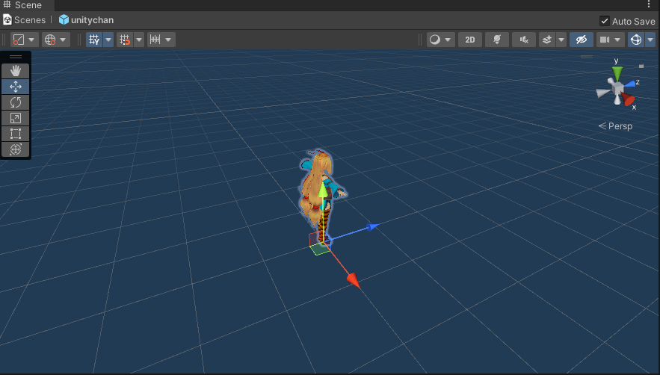
Local space
Up
Look
Right

Slide 3
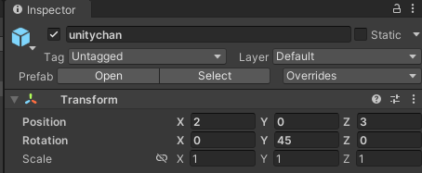
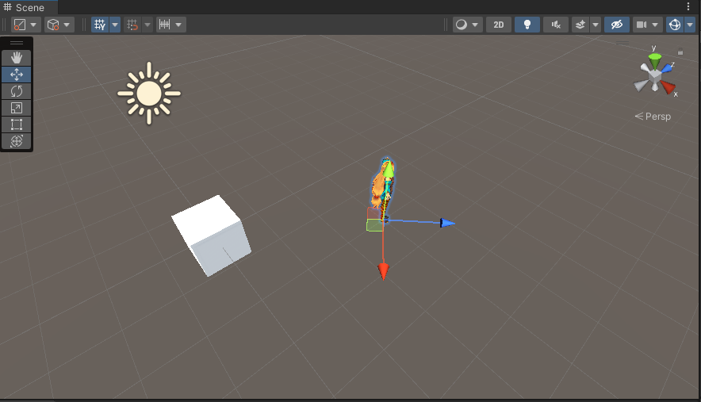
world space
Up
Look
3
2
Right

Slide 4


World matrix
$$W$$
$$W^{−1}$$

Slide 5
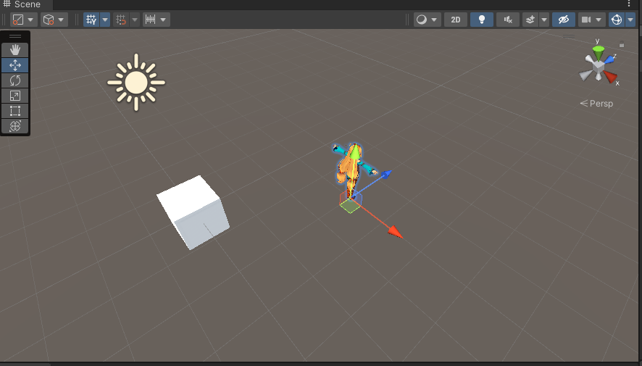
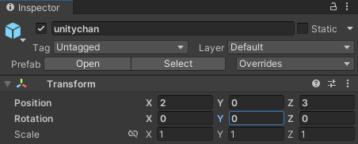


$$\vec{V}$$
$$\vec{U}$$
$$B$$
$$\vec{v}$$
$$A$$
$$\vec{u}$$
(B 좌표계 기준) $\vec{u}$, $\vec{v}$, $\vec{w}의$ 성분
M = $\left[\begin{matrix}\begin{matrix}u_{x} & u_{y} \\ v_{x} & v_{y}\end{matrix} & \begin{matrix}u_{z} & 0 \\ v_{z} & 0\end{matrix} \\ \begin{matrix}w_{x} & w_{y} \\ Q_{x} & Q_{y}\end{matrix} & \begin{matrix}w_{z} & 0 \\ Q_{z} & 1\end{matrix}\end{matrix}\right]$
$$\vec{v}=\left[\begin{matrix}\begin{matrix}x & y & z\end{matrix} & 1\end{matrix}\right]$$
(B 좌표계 기준) A의 좌표
$$\vec{V}=\left[\begin{matrix}\begin{matrix}X & Y & Z\end{matrix} & 1\end{matrix}\right]$$

Slide 6

$$\vec{V}$$
$$\vec{U}$$
$$B$$
$$\vec{v}$$
$$A$$
$$\vec{u}$$
(B 좌표계 기준) $\vec{u}$, $\vec{v}$, $\vec{w}의$ 성분
M = $\left[\begin{matrix}\begin{matrix}1 & 0 \\ 0 & 1\end{matrix} & \begin{matrix}0 & 0 \\ 0 & 0\end{matrix} \\ \begin{matrix}0 & 0 \\ 2 & 0\end{matrix} & \begin{matrix}1 & 0 \\ 2 & 1\end{matrix}\end{matrix}\right]$
$$\vec{v}=\left[\begin{matrix}\begin{matrix}x & y & z\end{matrix} & 1\end{matrix}\right]$$
(B 좌표계 기준) A의 좌표
$$\vec{V}=\left[\begin{matrix}\begin{matrix}X & Y & Z\end{matrix} & 1\end{matrix}\right]$$

Slide 7
$$\vec{V}$$
$$\vec{U}$$
$$B$$
$$\vec{v}$$
$$A$$
$$\vec{u}$$
(B 좌표계 기준) $\vec{u}$, $\vec{v}$, $\vec{w}의$ 성분
M = $\left[\begin{matrix}\begin{matrix}u_{x} & u_{y} \\ v_{x} & v_{y}\end{matrix} & \begin{matrix}u_{z} & 0 \\ v_{z} & 0\end{matrix} \\ \begin{matrix}w_{x} & w_{y} \\ Q_{x} & Q_{y}\end{matrix} & \begin{matrix}w_{z} & 0 \\ Q_{z} & 1\end{matrix}\end{matrix}\right]$
$$\vec{v}=\left[\begin{matrix}\begin{matrix}x & y & z\end{matrix} & 1\end{matrix}\right]$$
(B 좌표계 기준) A의 좌표
$$\vec{V}=\left[\begin{matrix}\begin{matrix}X & Y & Z\end{matrix} & 1\end{matrix}\right]$$

Slide 8
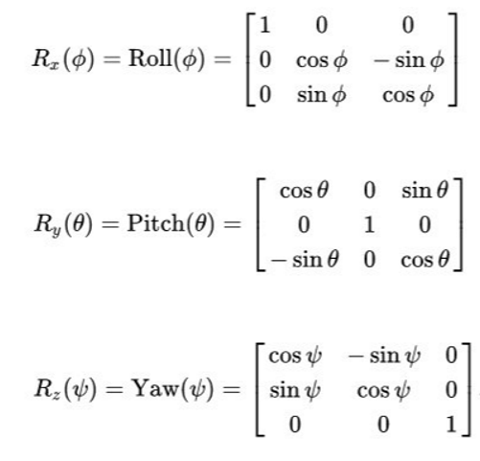
rotation
Rotation

Slide 9



$$\vec{V}$$
$$\vec{U}$$
$$B$$
$$\vec{v}$$
$$A$$
$$\vec{u}$$
RotY = $\left[\begin{matrix}\begin{matrix}c & 0 \\ 0 & 1\end{matrix} & \begin{matrix}s & 0 \\ 0 & 0\end{matrix} \\ \begin{matrix}−s & 0 \\ 0 & 0\end{matrix} & \begin{matrix}c & 0 \\ 0 & 1\end{matrix}\end{matrix}\right]$
$$\vec{Right}=\left[\begin{matrix}\begin{matrix}1 & 0 & 0\end{matrix} & 0\end{matrix}\right]$$
$$\vec{V}=\left[\begin{matrix}\begin{matrix}c & 0 & s\end{matrix} & 0\end{matrix}\right]$$

Slide 10
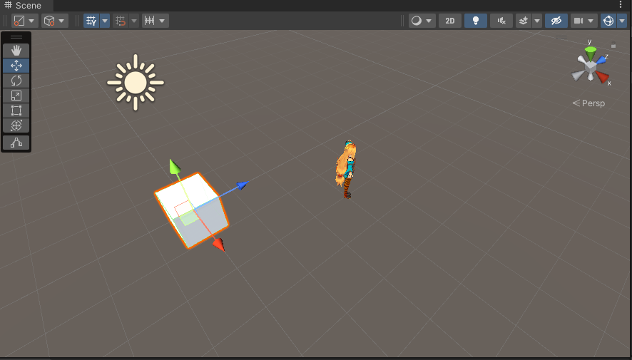
Scale
Rotation
Translation

